Slide 1
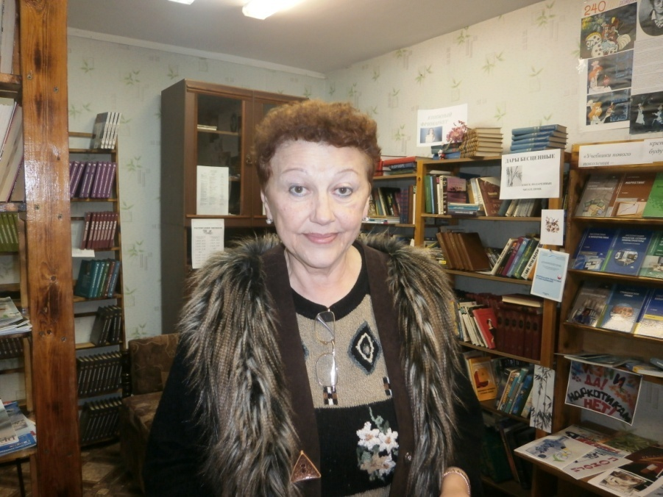
Использование регионального компонента в системе дополнительного образования.
ГАПОУ МО «Кандалакшский индустриальный колледж»
Педагог дополнительного образования, руководитель молодежного объединения «Творческая мастерская колледжа»
Зелинская Адель Ивановна

Slide 2
Молодежное объединение
«Творческая мастерская»
В творческой мастерской обучающиеся «творят» в соответствии со своими склонностями и интересами: рисуют, занимаются живописью и декоративно-прикладным творчеством , пишут стихотворения, сочиняют сказки, выполняют к ним иллюстрации, занимаются учебными исследованиями, получают консультации педагогов. Обучающиеся участвуют в конкурсах всех уровней и общественно значимых мероприятиях.

Slide 3
Сведения об авторской программе «Искусство народа твоей земли»
Программа рассчитана на 102 часа (7%) из общего количества учебно – творческого времени .
Основной задачей является : адаптация обучающихся к местным культурным географическим и другим условиям, формирование у обучающихся любви к родному краю, усвоению ценностей региональной национальной культуры, формирование первичных творческих навыков, овладение началами народного декоративно – прикладного искусства коренного населения региона.

Slide 4
Сведения об авторской программе «Искусство народа твоей земли»
Программа состоит из следующих разделов :
1 . Черты родного края (34 часа).
Этот раздел формирует образную систему представлений о крае. Перед обучающимися раскрывается красота и своеобразие родной природы, ее влияние на труд, постройку, образ жизни, и духовную культуру саамов и поморов. Обучающиеся получают ясные представления о взаимодействии искусства с жизнью.
2. Мудрость и красота вещей (17 часов).
Изучая этот раздел кружковцы узнают о мастеровитости саамов и поморов, мудром целесообразном отношении к форме, конструкции предметов быта, здесь рассказывается обучающимся об особенностях народного искусства, единстве функционального и эстетического значения вещи.

Slide 5
Сведения об авторской программе «Искусство народа твоей земли»
3. Язык северных узоров (33 часа).
Из этого раздела обучающиеся получат сведения об истоках древнего декоративного творчества саамов и поморов, о роли декоративного искусства в утверждении общественных идеалов, о «секретах» бисерной вышивки, символике узоров и цвета, применяемых в традиционных изделиях.
4. Визитная карточка мастера (18 часов).
Этот раздел рассматривается, как пласт истинно народного творчества, высокий уровень мастерства народных умельцев нашего региона России в периоды общественного и индивидуального производства. Ребята убеждаются, как взаимообогащаются обычаи, традиции, культура труда народов, населяющих Кольский полуостров.
Работа ведется в 3-х сферах пластической деятельности.

Slide 6
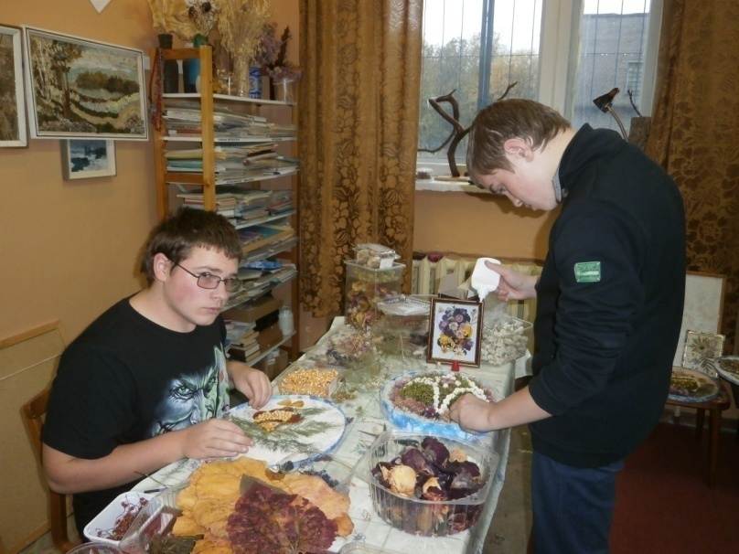
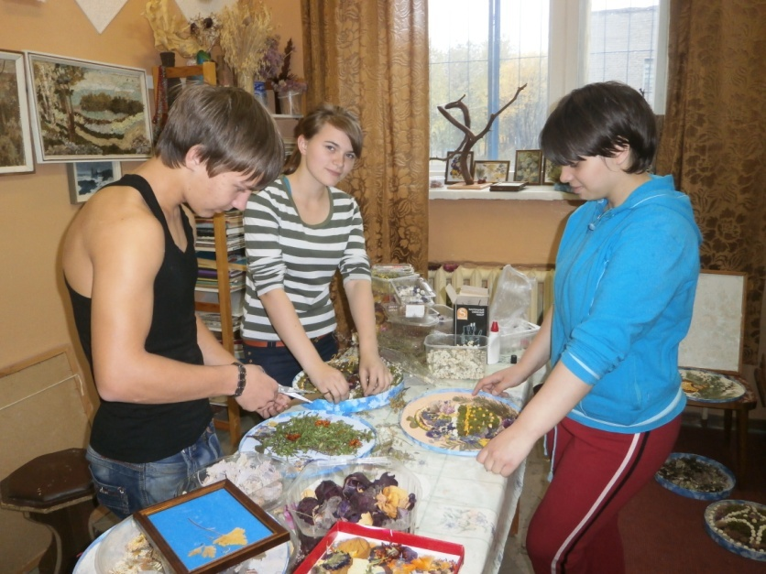
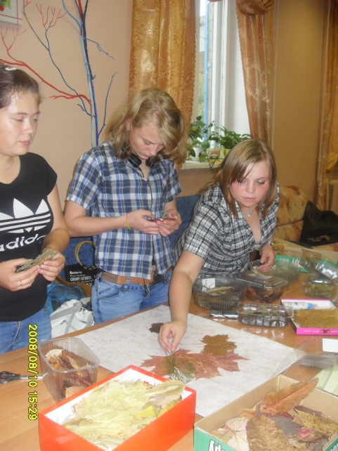
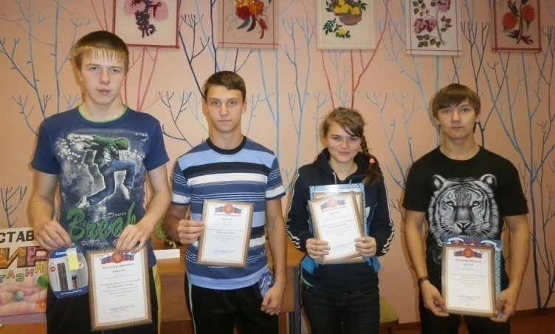
Региональный компонент на занятиях
флористикой
(Практический блок)
Практический блок состоит из создания объемных композиций,
сюжетных композиций,
работа различными техниками:
«ковер», аппликация, смешанная техника, работа флористической крошкой.
В работе используются растения, характерные для региона.

Slide 7
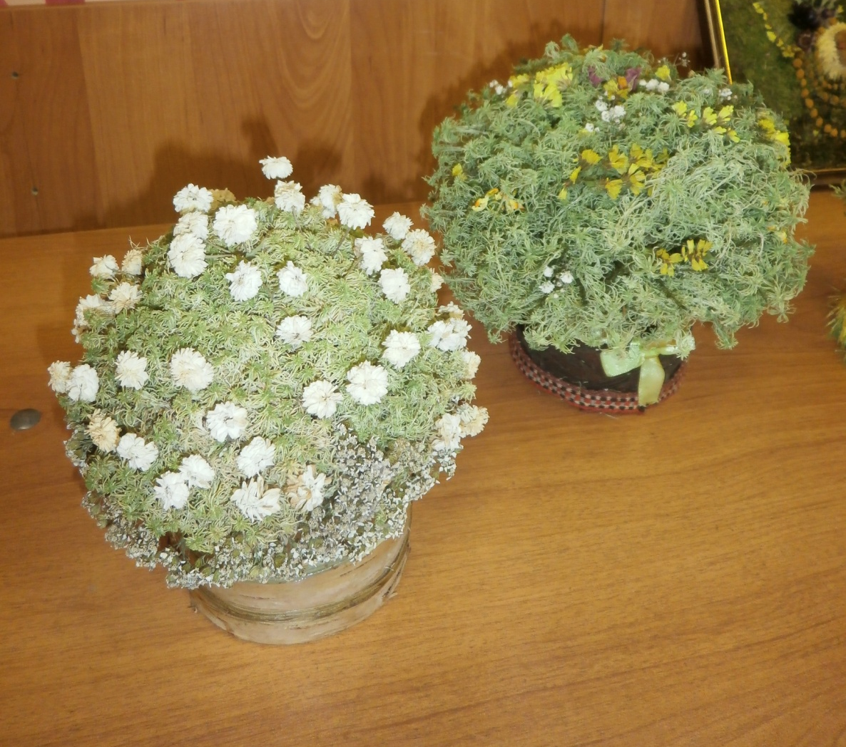
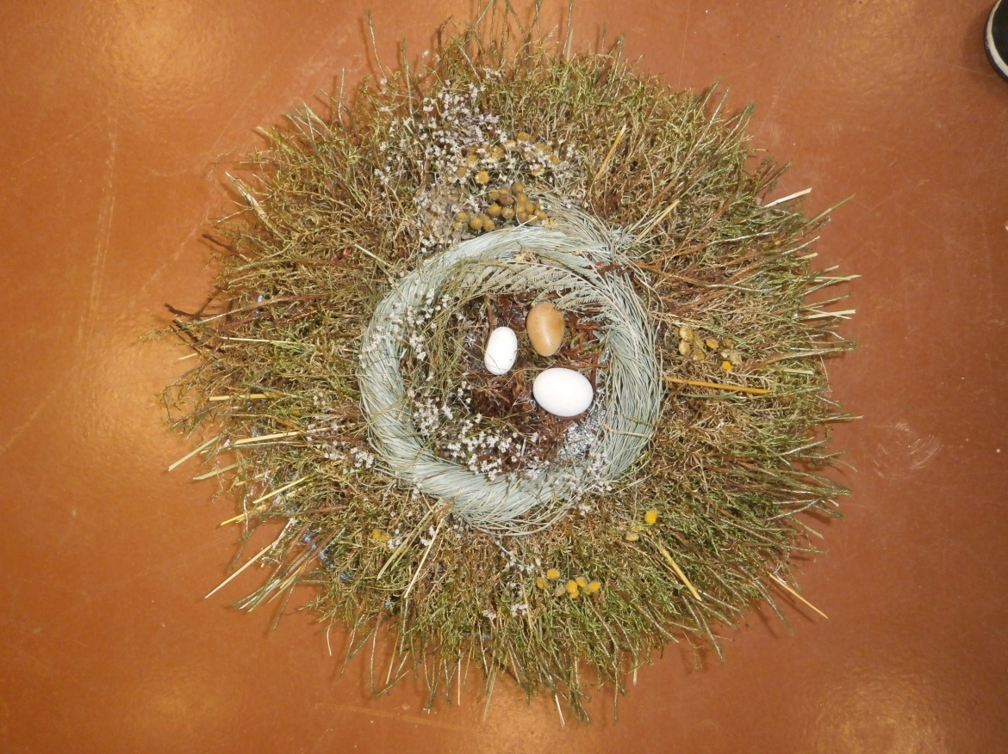
Объемные композиции.
Материалы : мох-ягель, мох-сфагнум, мох- исландский цетрарий, галька
Букеты сфагнум (h30)
Гнездышко (d35)

Slide 8
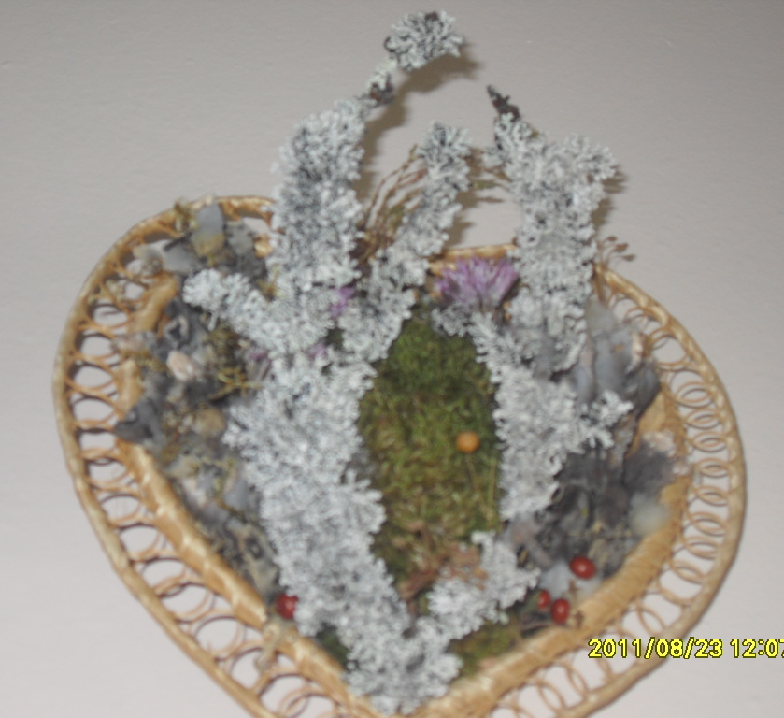
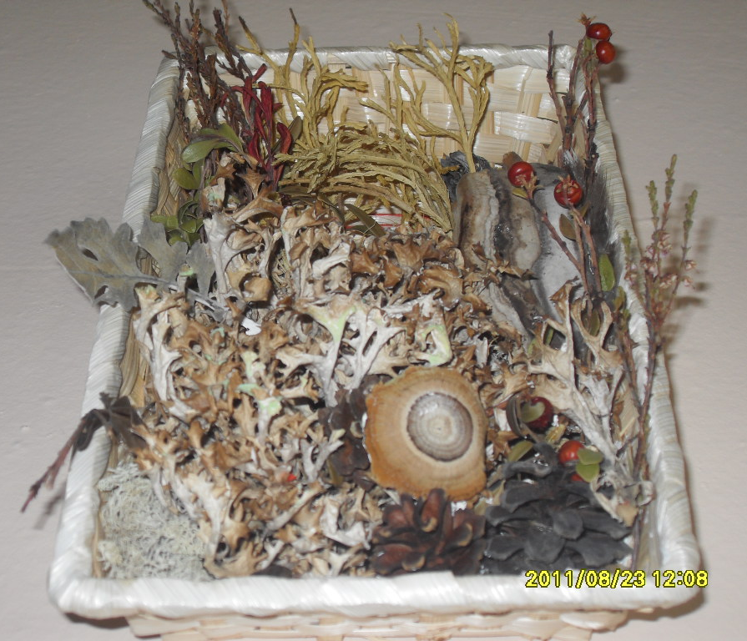
Объемные композиции.
(Рельеф)
Оленьи рожки (30x20)
Лишайник цветет (30x20)

Slide 9
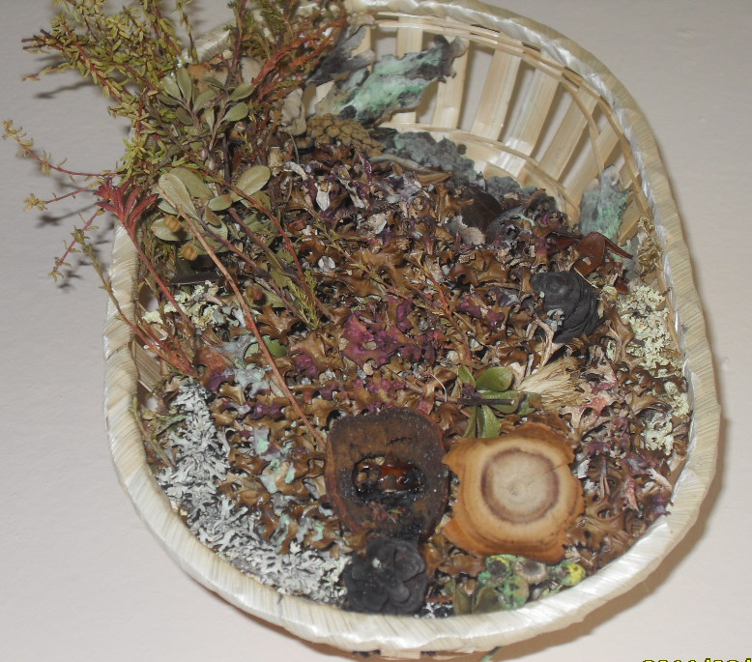
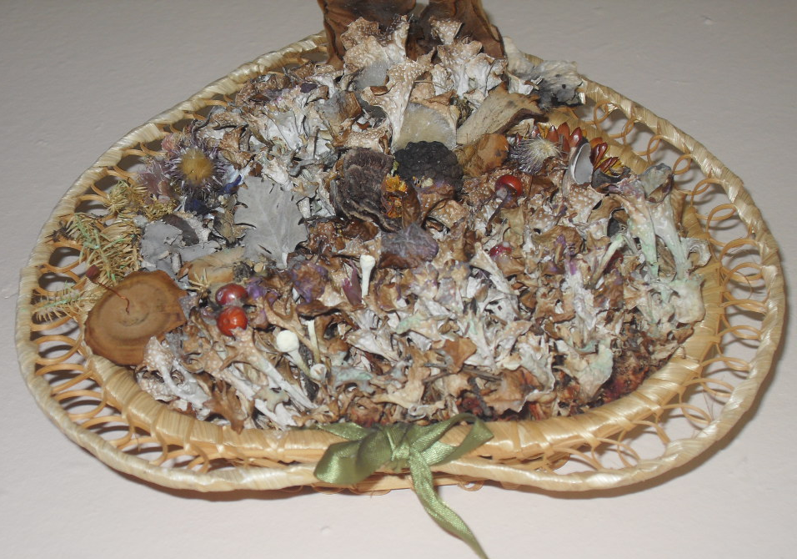
Объемные композиции.
(Рельеф)
Лишайник цветет (30x20)

Slide 10
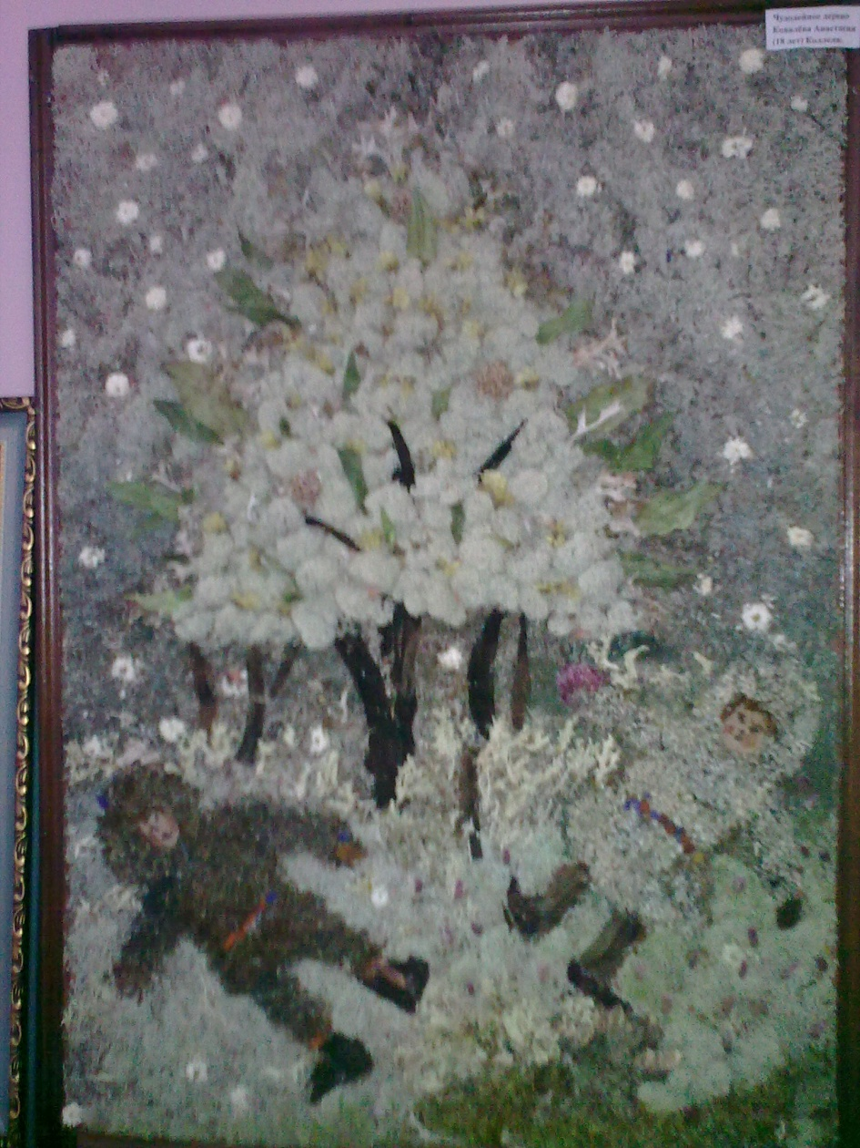
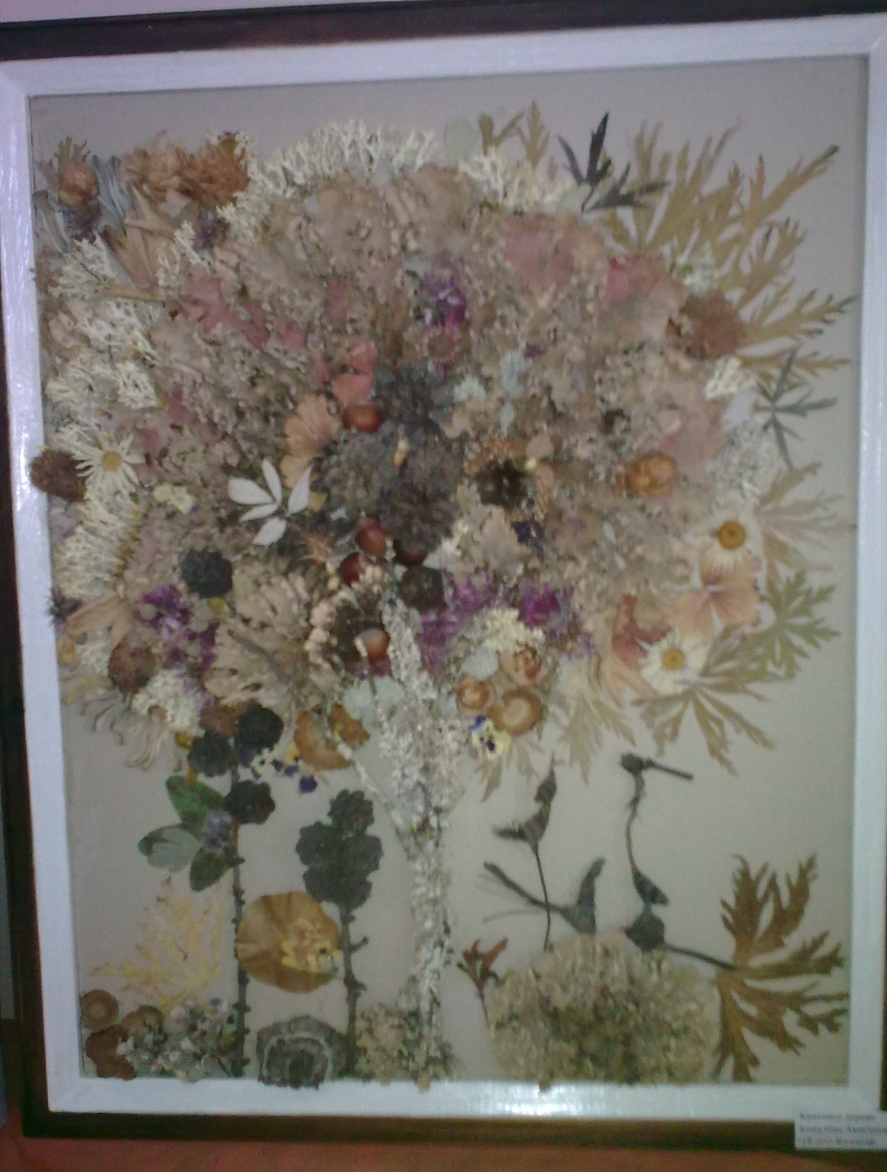
Сюжетные композиции.
Материалы : мох-ягель, лишайники, еловые шишки
Отдых у дерева (60x40)
Семейство птиц у цветущего дерева (60x45)

Slide 11
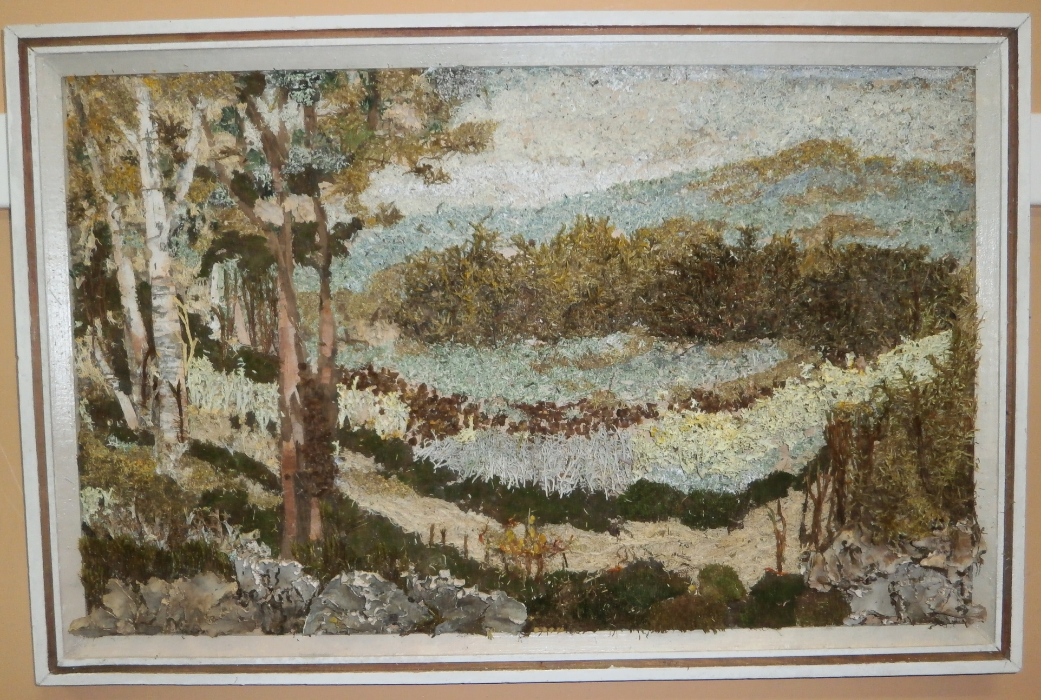
Сюжетные композиции.
Материалы : мох-ягель, лишайники.
Север России – мой прекрасный мир ( 50x40 )
(Техника смешанная – аппликация и крошка ягеля)

Slide 12
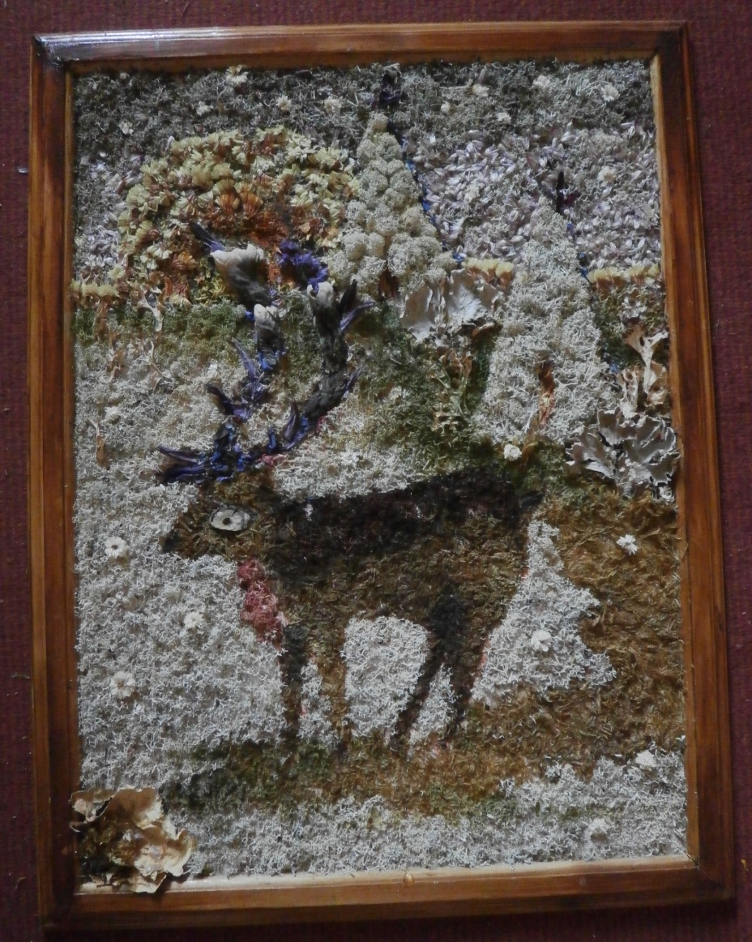
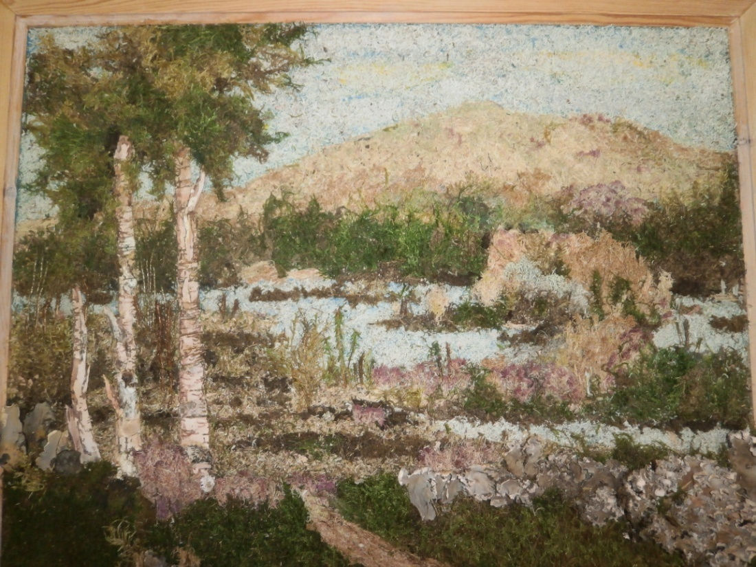
Сюжетные композиции.
Материалы : мох-ягель, лишайники.
Край мой северный ( 50x40 )

Slide 13
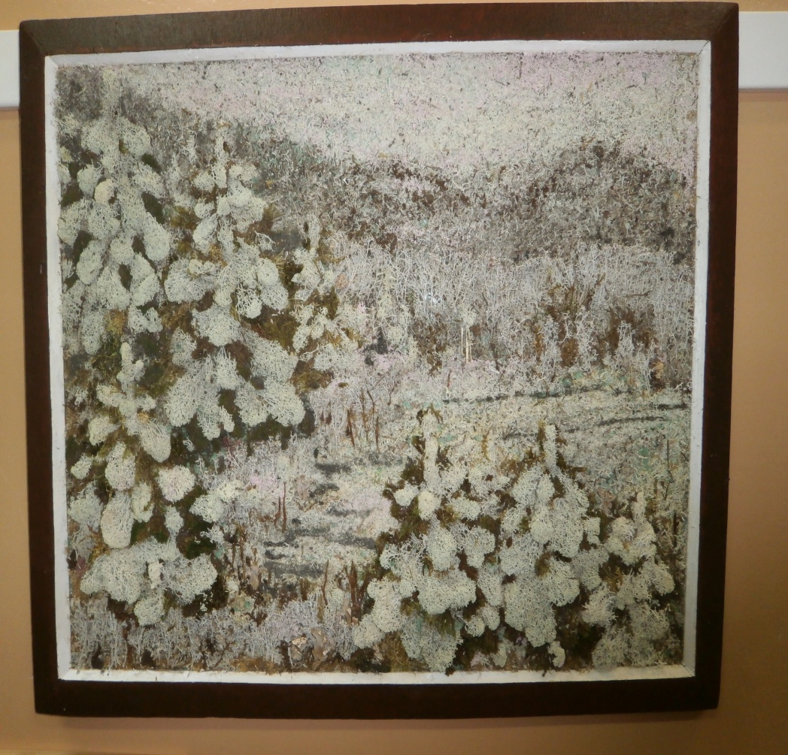
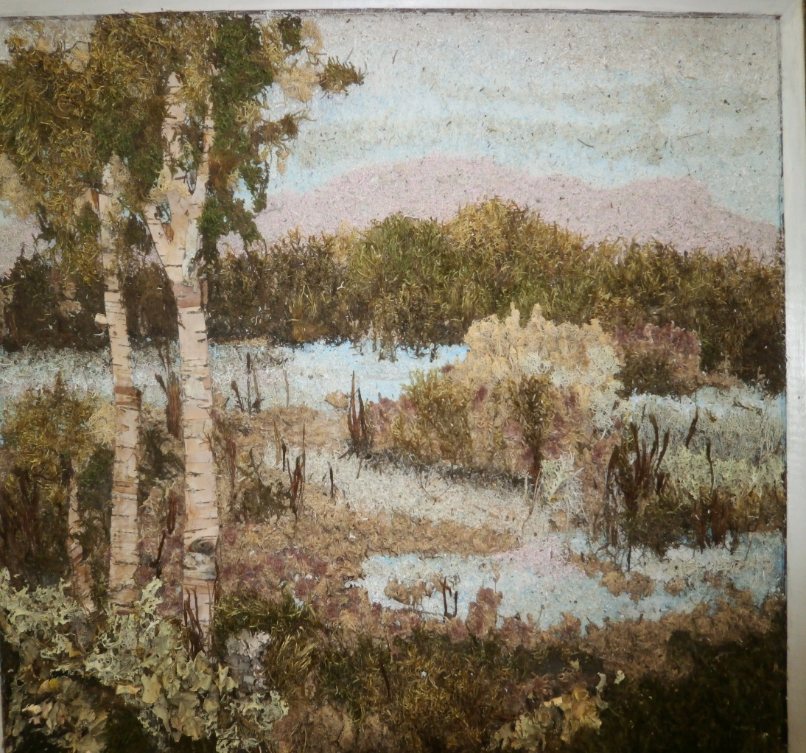
Пейзаж из природного материала

Slide 14
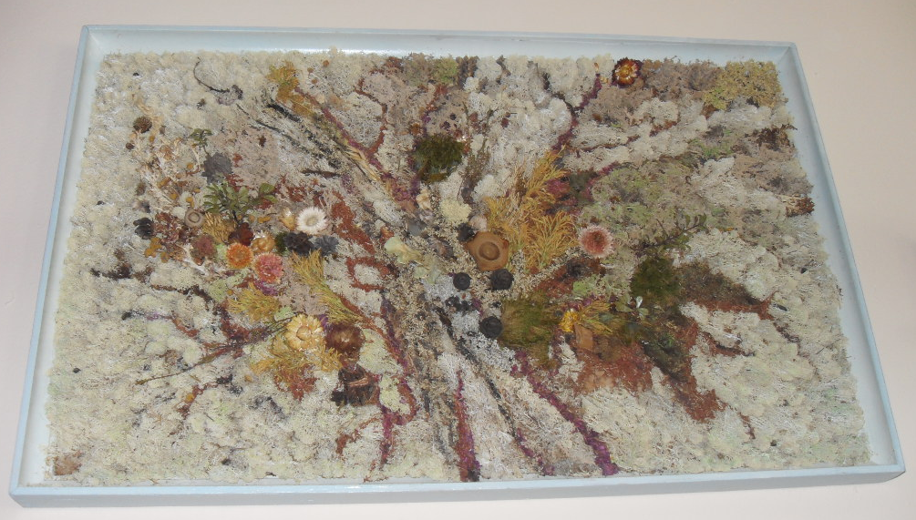
Работа в технике «ковер».
Материалы : разновидности мха, еловые шишки, веточки, сухоцветы
Декоративное панно «Первый снег» ( 70x60 )

Slide 15
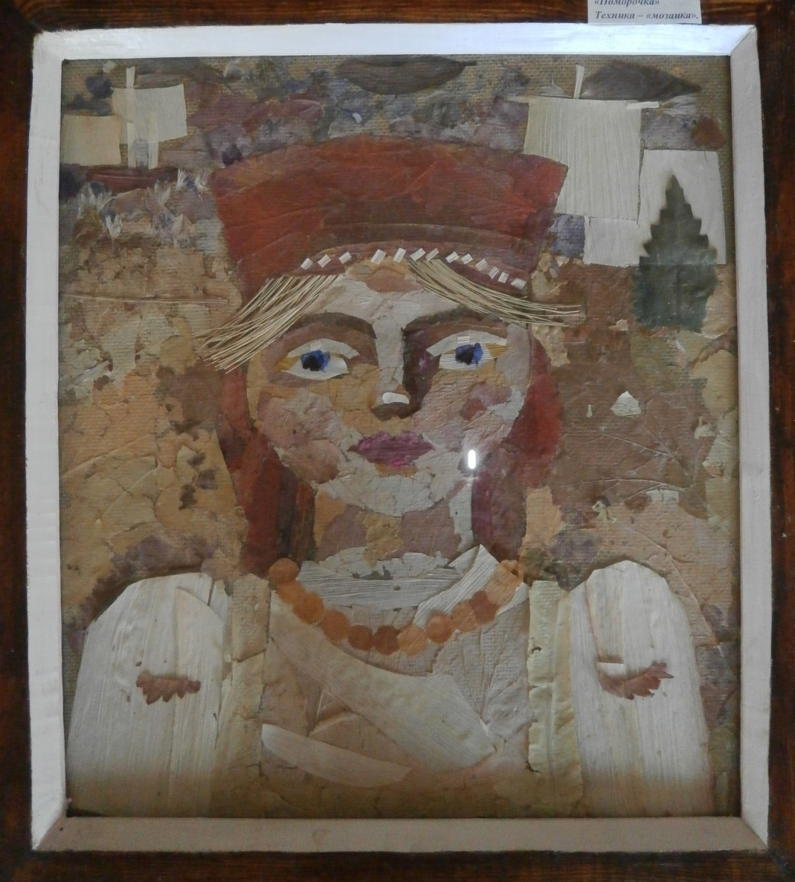
Работа аппликацией .
Материалы : сухие листья морошки, малины, крапивы.
Поморочка (30x40)

Slide 16
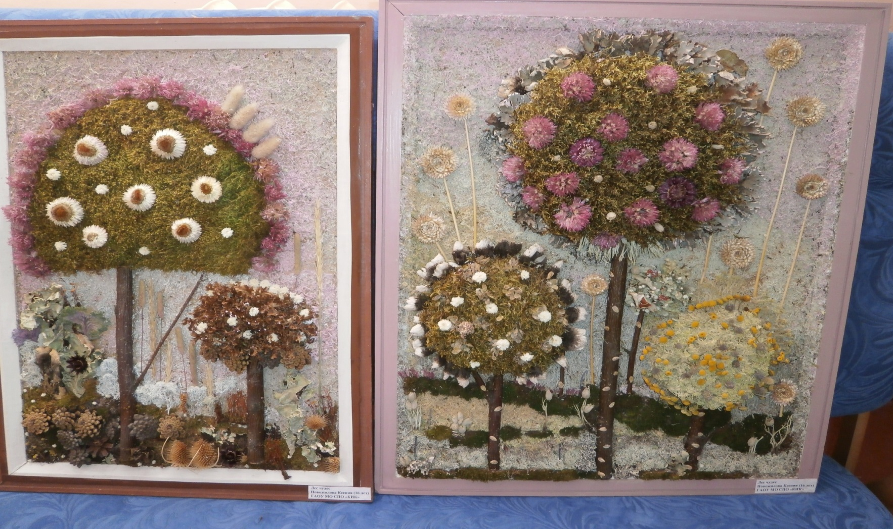
Работа смешанной техникой.
Материалы : мох – кукушкин лен, мох - сфагнум, мох – ягель,
шишки сосновые, норвежский лишайник, дикий лук,
крошка ягеля, сухоцветы.
Лес чудес ( 65x50 )

Slide 17
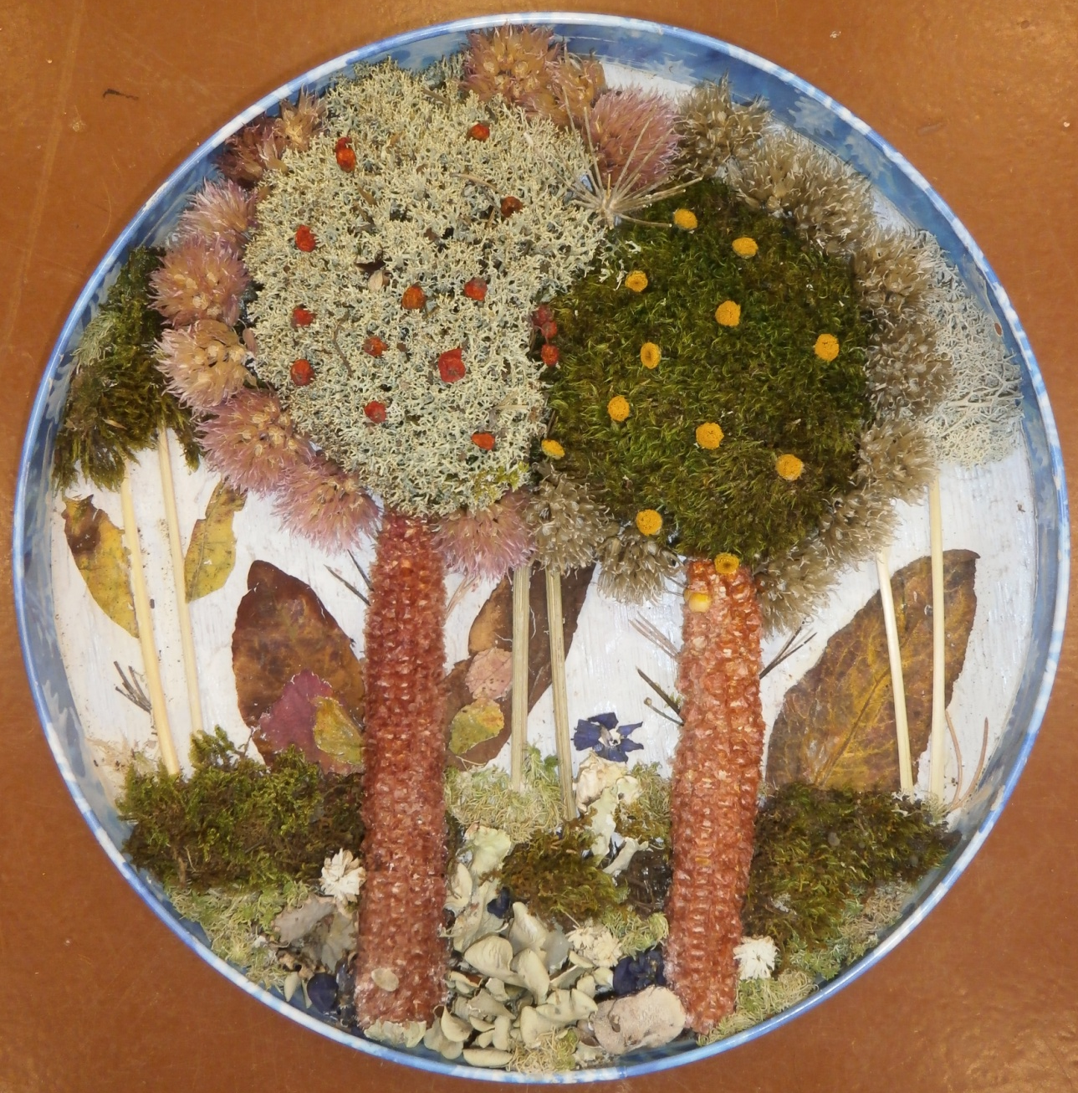
Работа смешанной техникой.
Мультяшный лес (d35)

Slide 18
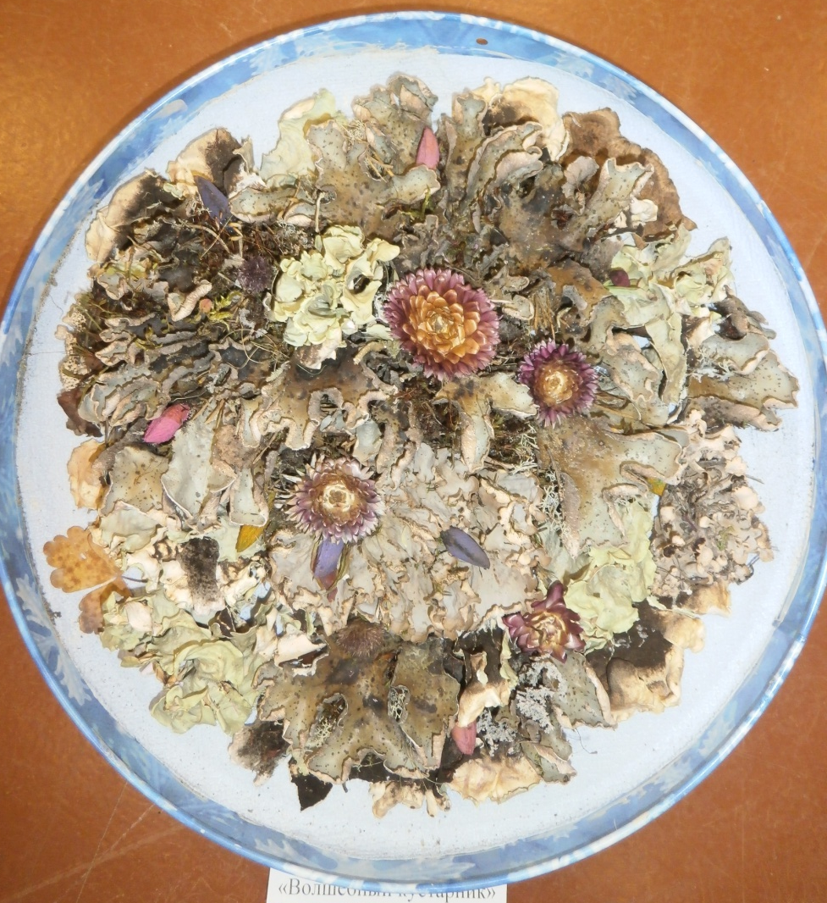
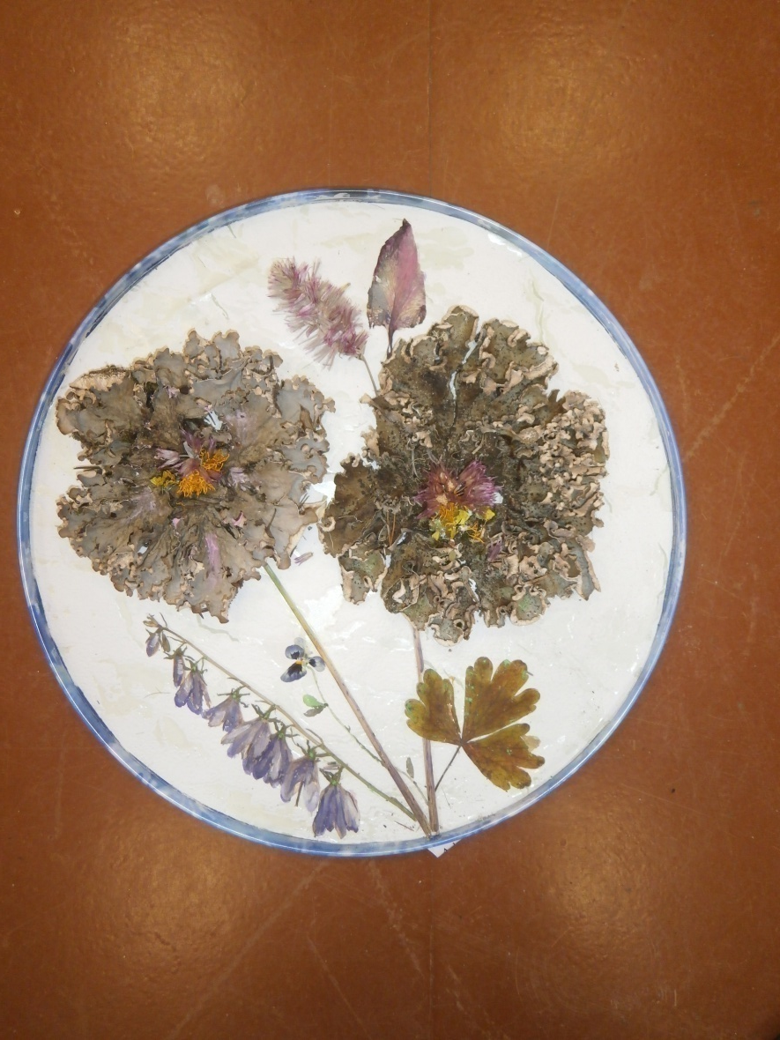
Работа смешанной техникой.
Цветущие лишайники (d35 )

Slide 19
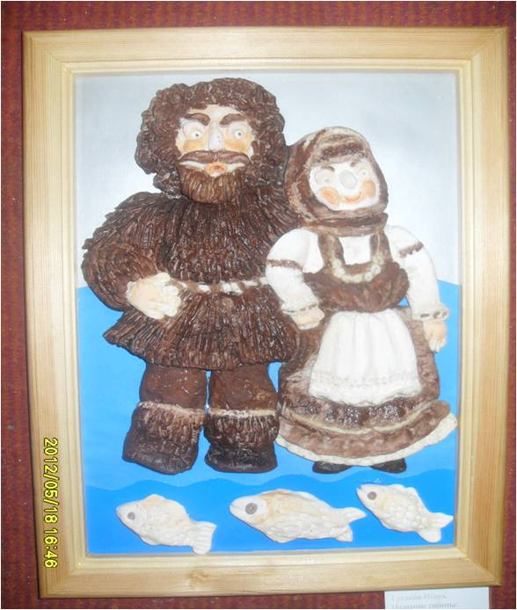
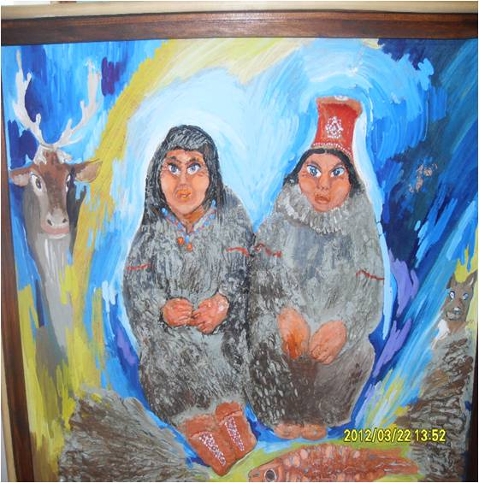
Сюжетные композиции.
Окрашенное соленое тесто, какао
В чуме ( 40х35 )
Ветер стонет, а нам не печаль
( 40х35 )

Slide 20
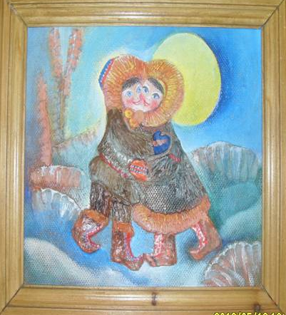
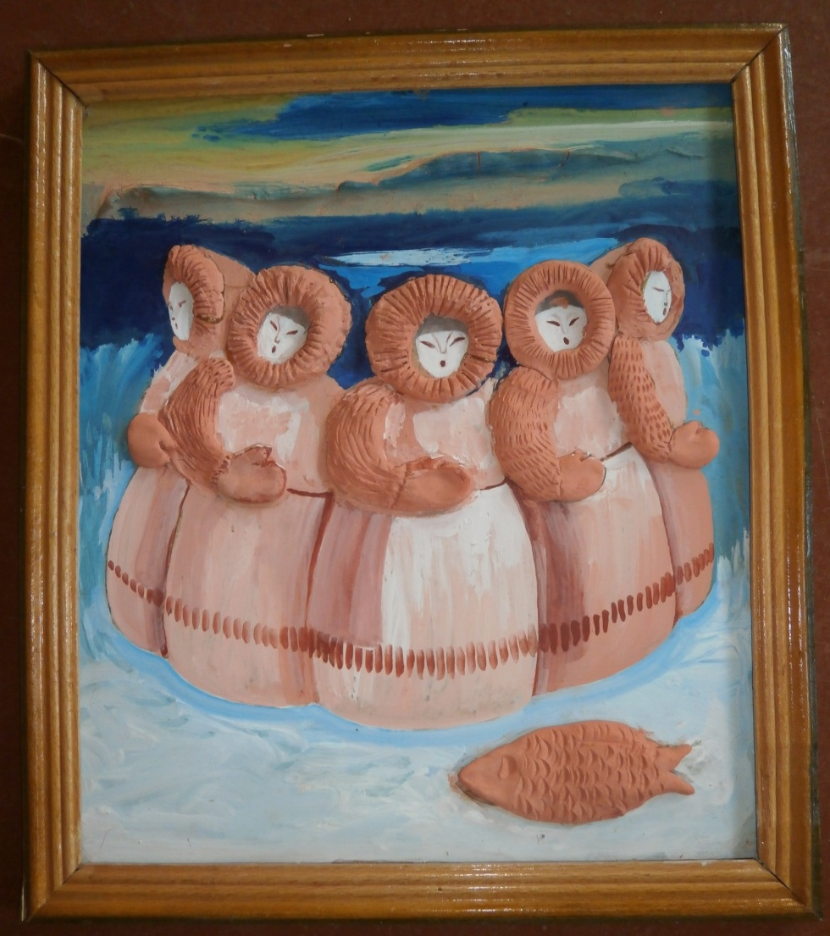
Сюжетные композиции.
Окрашенное соленое тесто
Северная песня (38х35)
Здравствуй солнце (30х35)

Slide 21
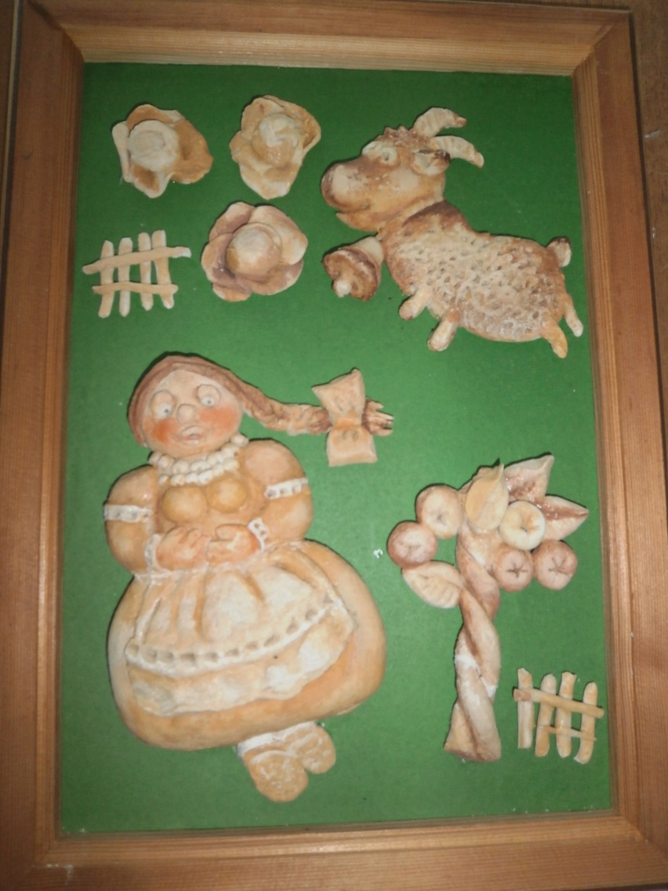
Сюжетные композиции.
Окрашенное соленое тесто
Козел капусту жует, Маруся песни поет ( 40х35 )

Slide 22
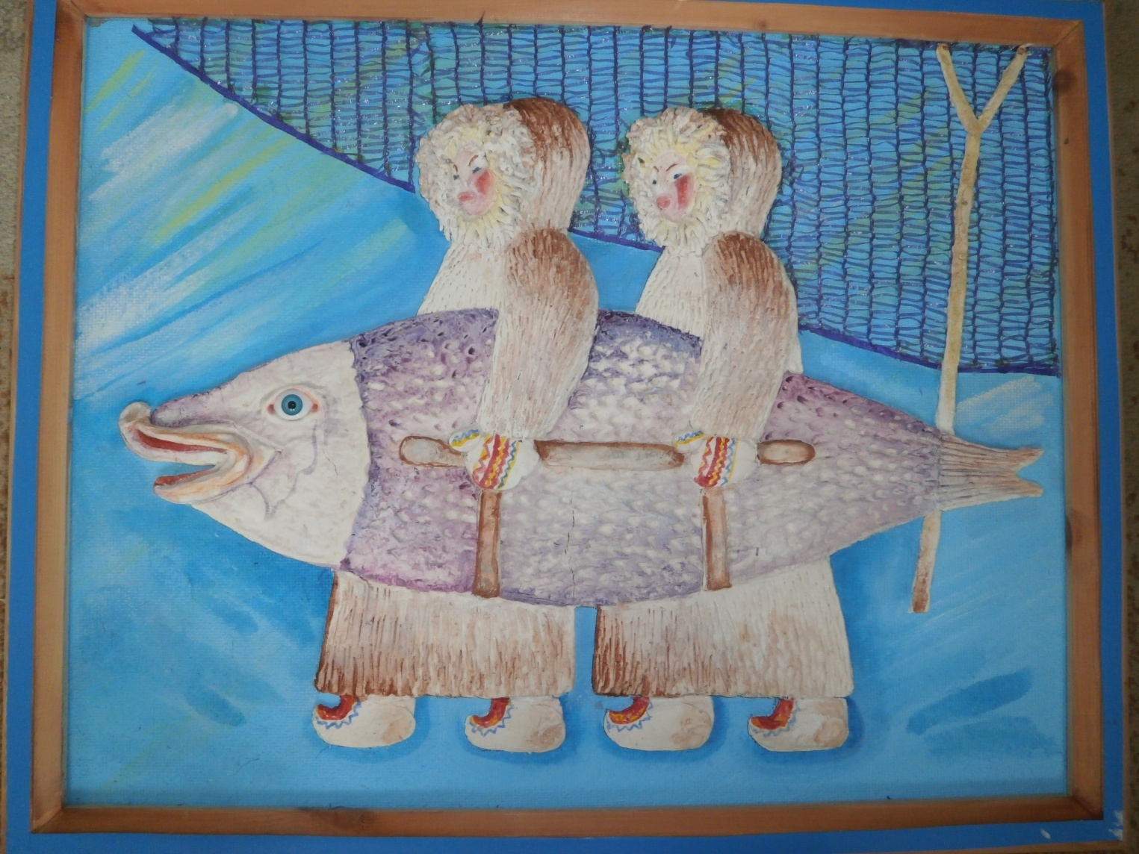
Сюжетные композиции.
Окрашенное соленое тесто
Удачный улов - большая рыба ( 50х40)

Slide 23
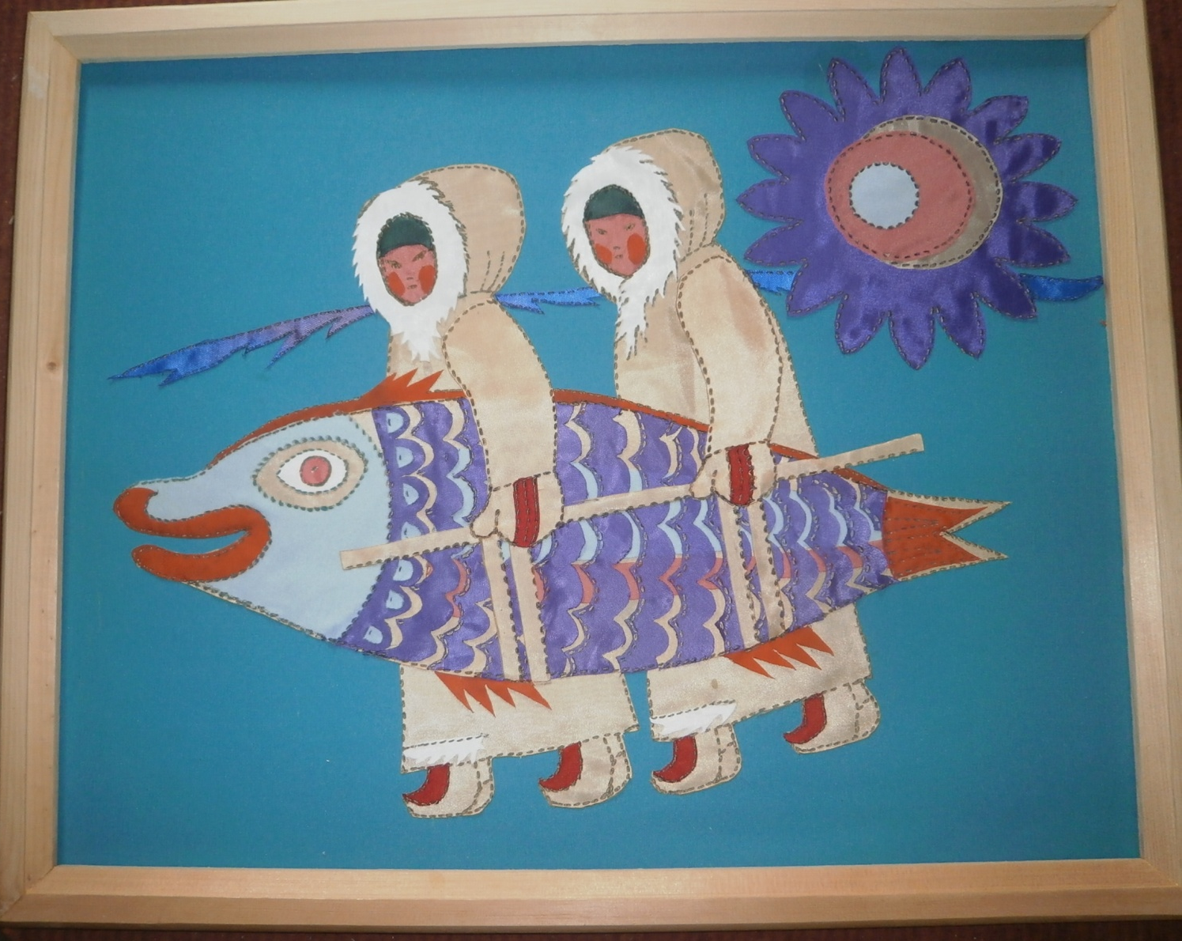
Сюжетные композиции.
Удачный улов - большая рыба ( 50х40)
Аппликация прижиганием

Slide 24
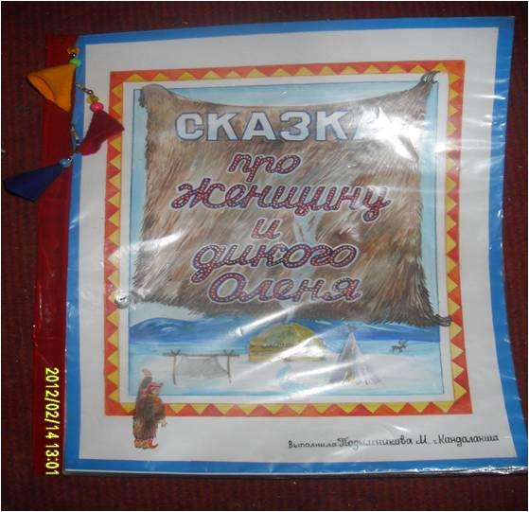
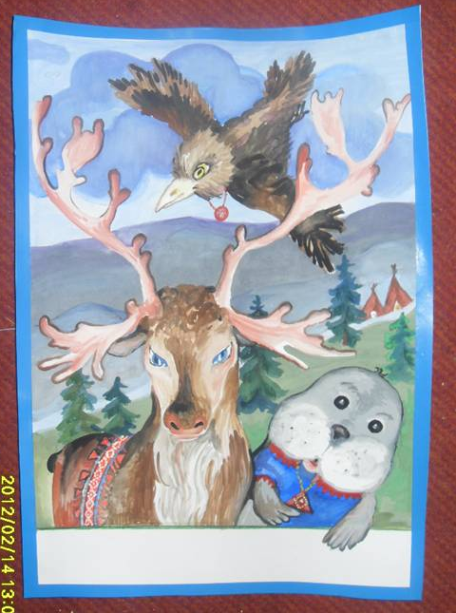
Региональная составляющая в блоке «Мир фантазии»
Практический блок – рукописная книга
Иллюстрации к саамским сказкам

Slide 25
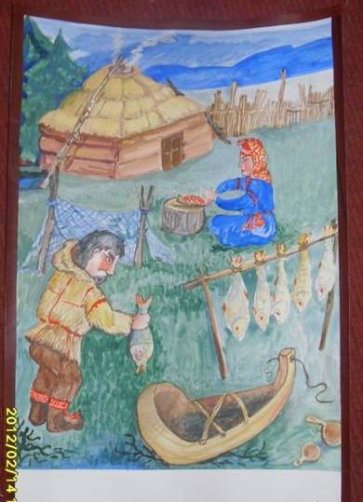
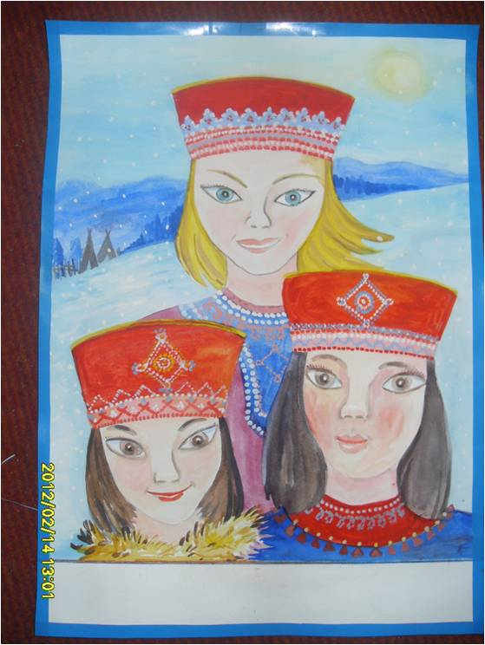
Региональная составляющая в блоке «Мир фантазии»
Практический блок – рукописная книга
Иллюстрации к саамским сказкам

Slide 26
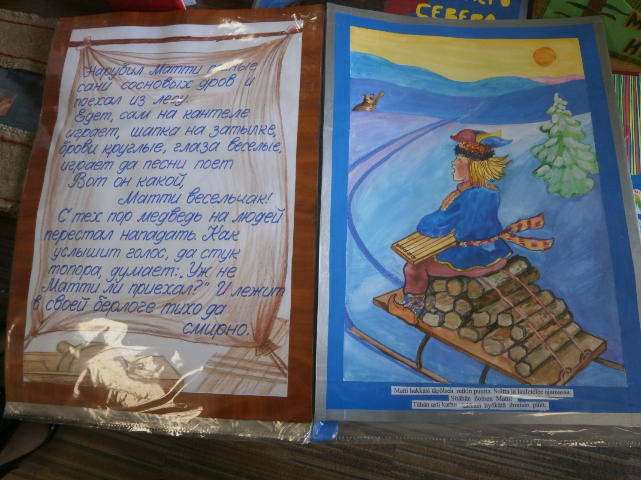
Региональная составляющая в блоке «Мир фантазии»
Практический блок – рукописная книга
Иллюстрации к саамским сказкам

Slide 27
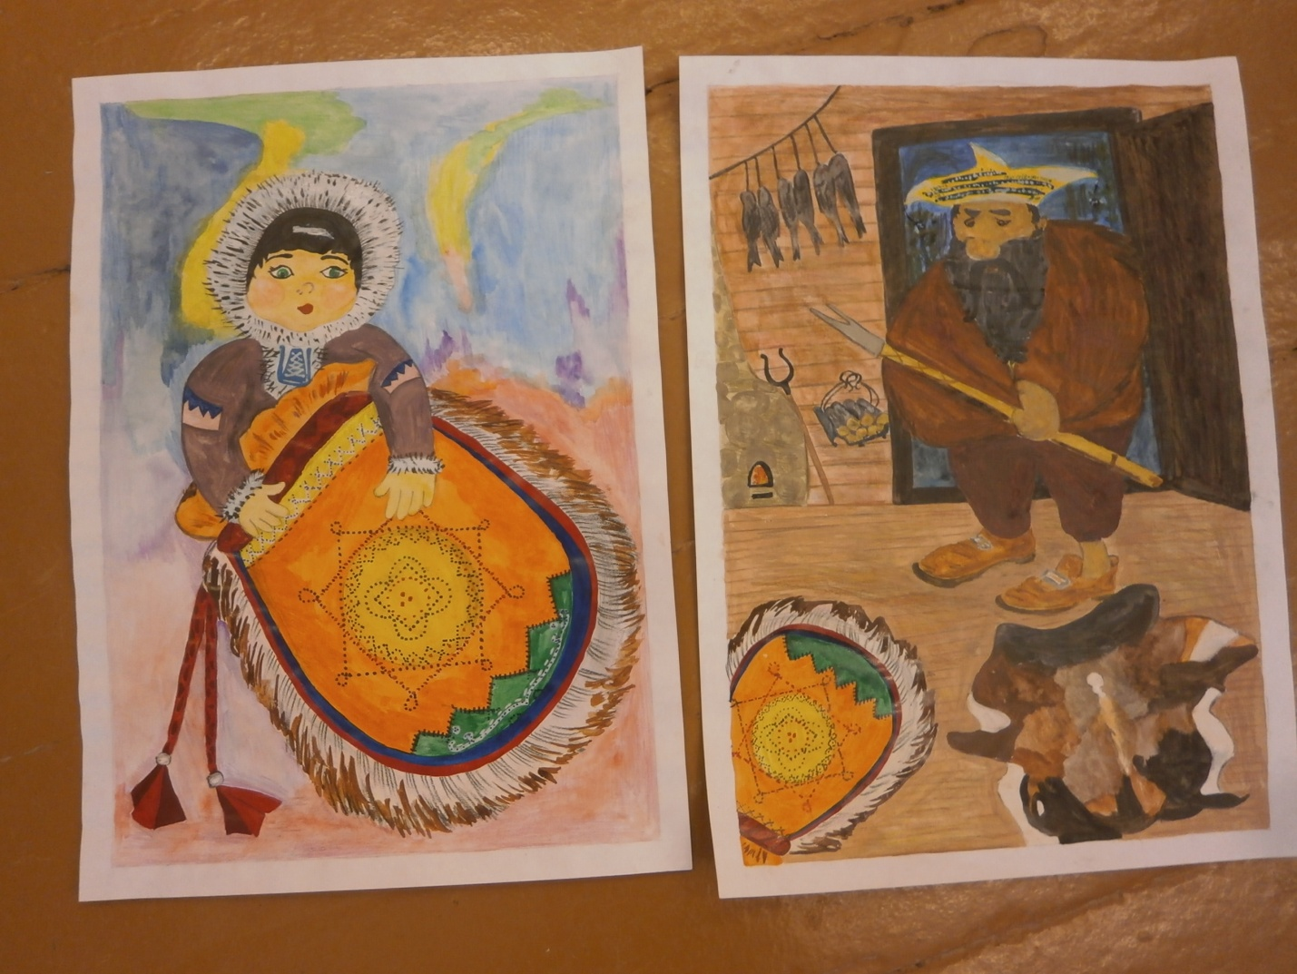
Региональная составляющая в блоке «Мир фантазии»
Практический блок – рукописная книга
Сочиняем сказки сами
Как волшебная сумка киса погост спасла

Slide 28
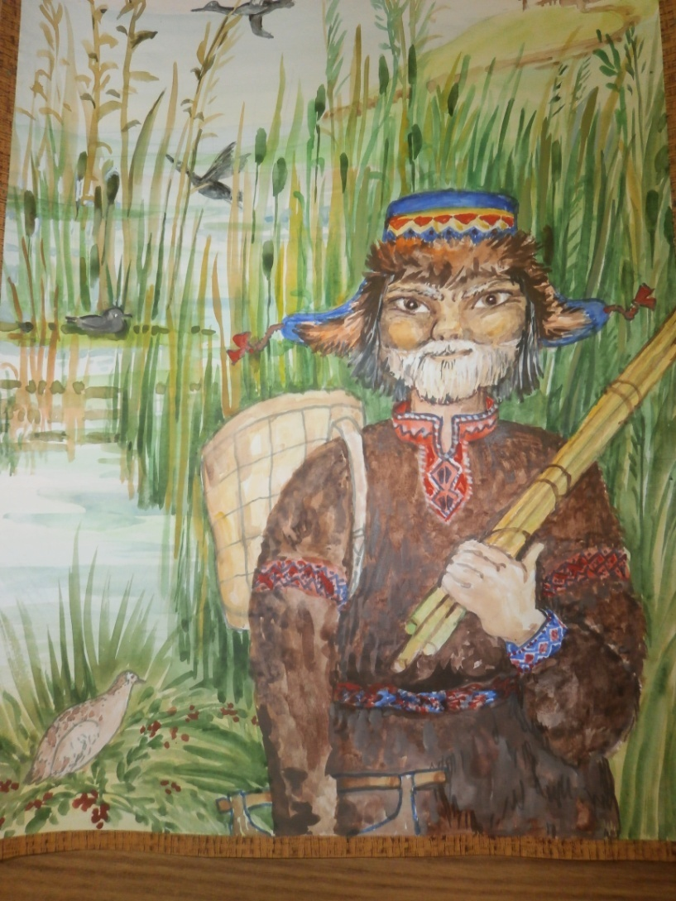
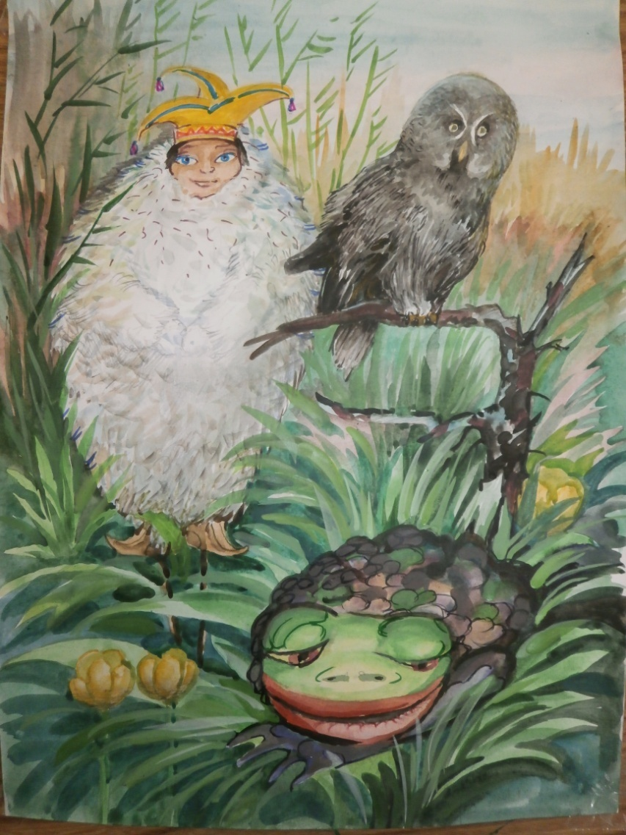
Региональная составляющая в блоке «Мир фантазии» сочиняем сказки сами

Slide 29
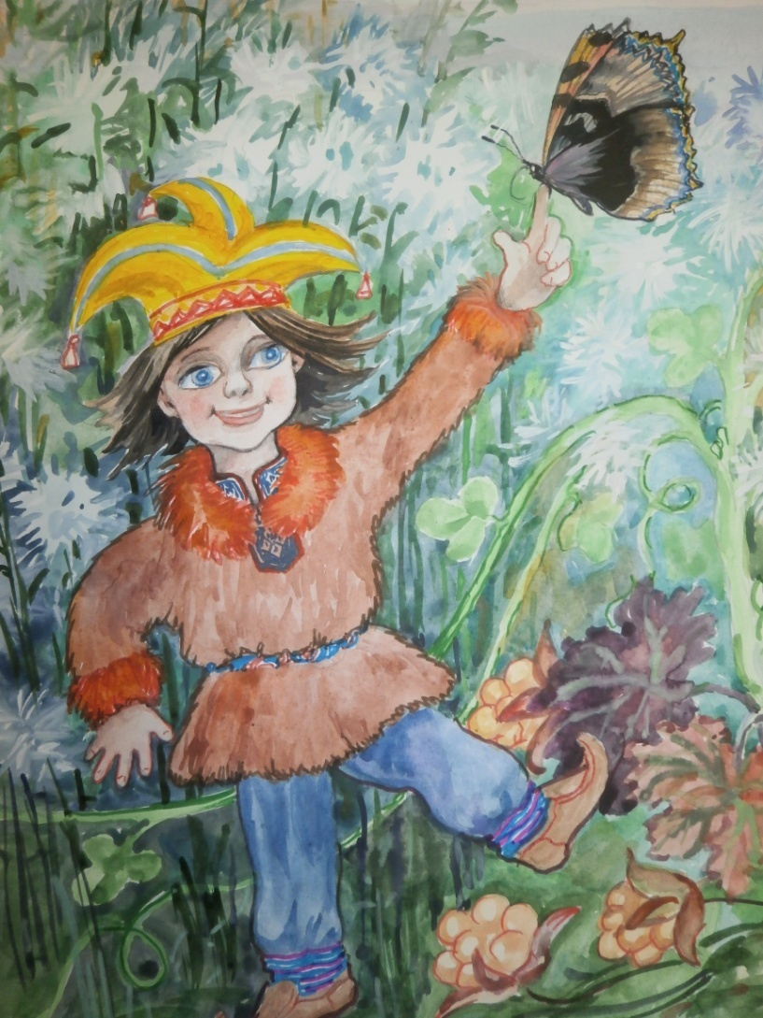
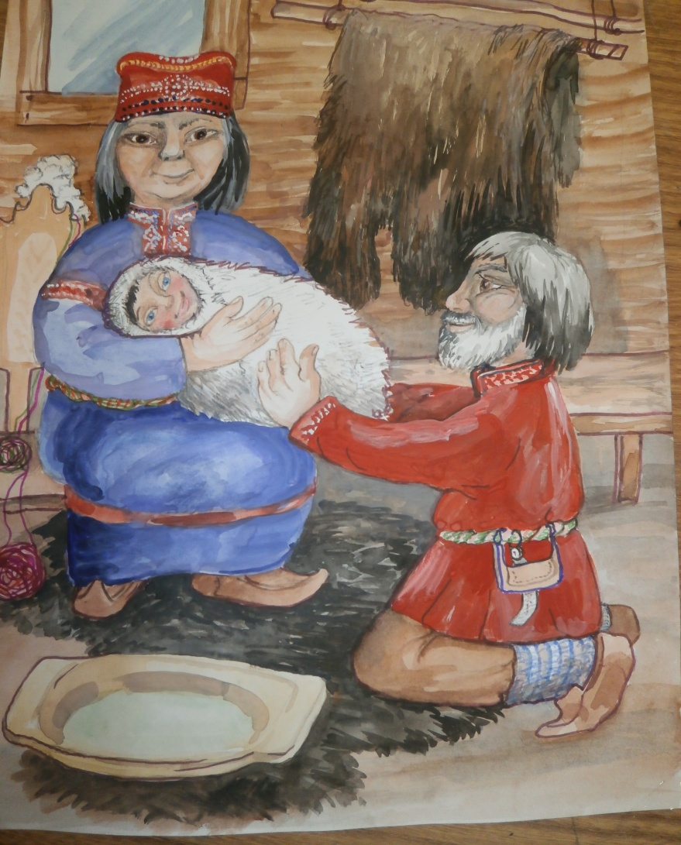
Региональная составляющая в блоке «Мир фантазии» сочиняем сказки сами

Slide 30
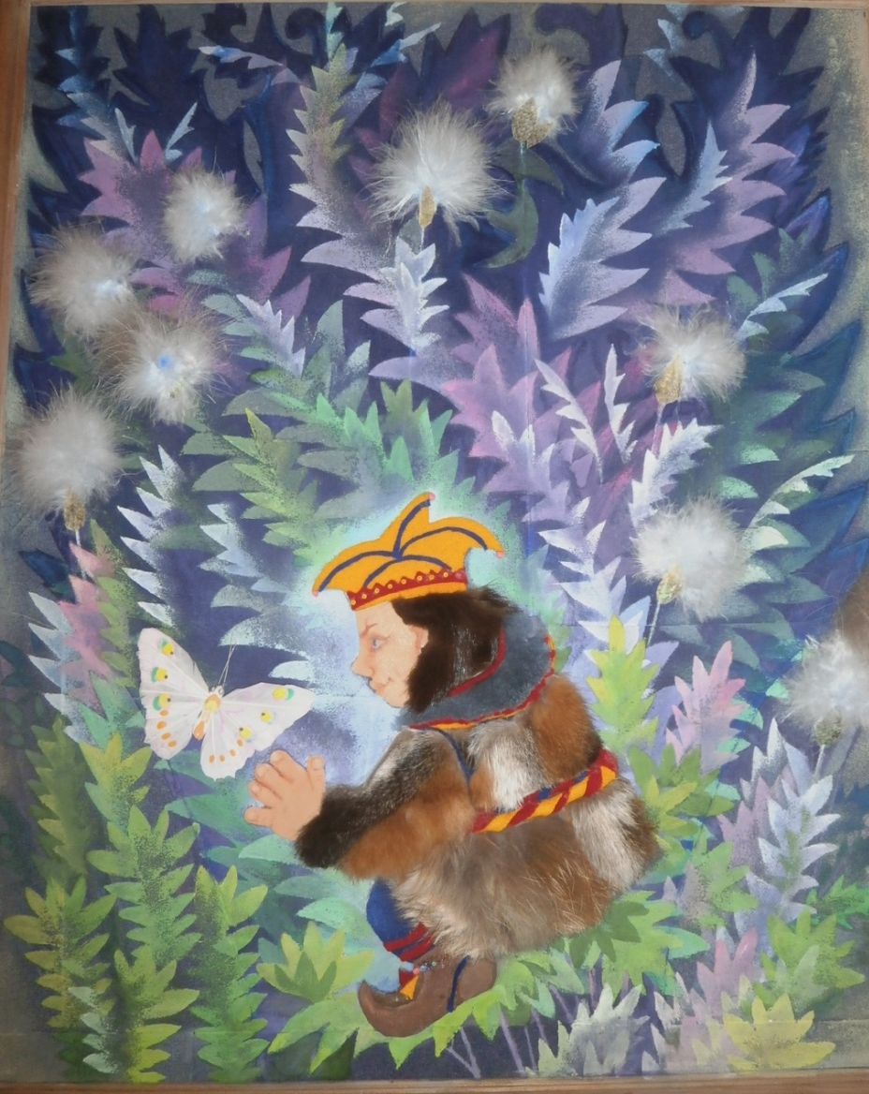
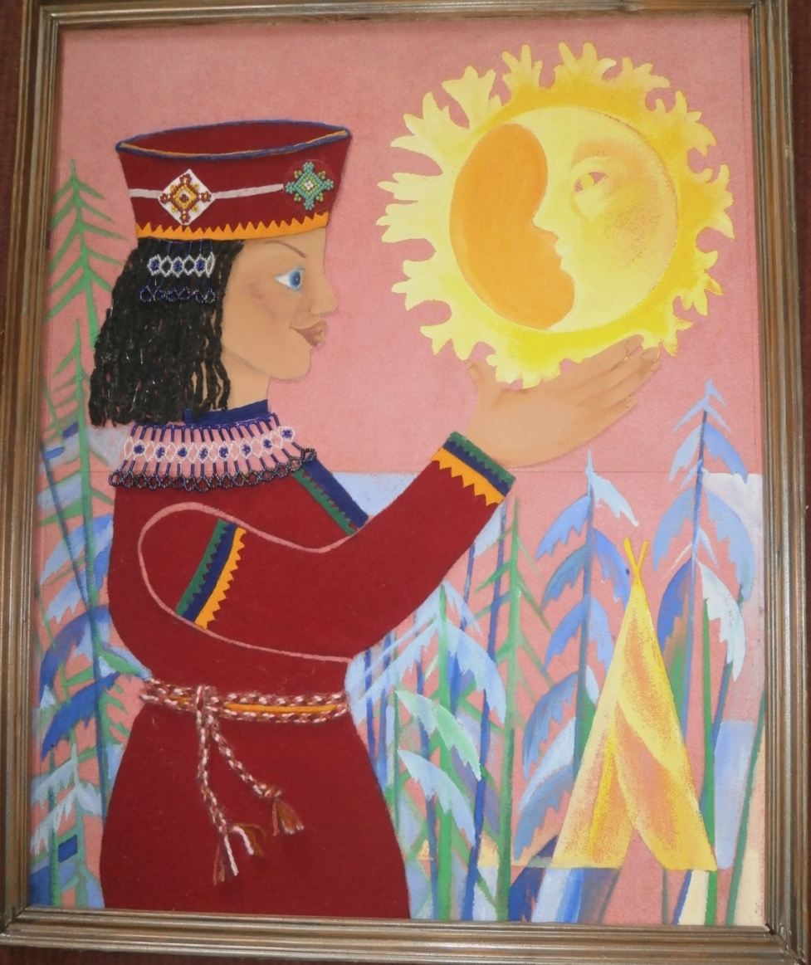
Региональная составляющая в блоке «Мир фантазии»
Практический блок – декоративное панно «Образы саамских сказок».
Чахкли – хранитель пушицы (55х45)
Пейве – невеста Солнца (50х40)
Аппликация сукном, вышивка бисером
Аппликация мехом, сукном

Slide 31
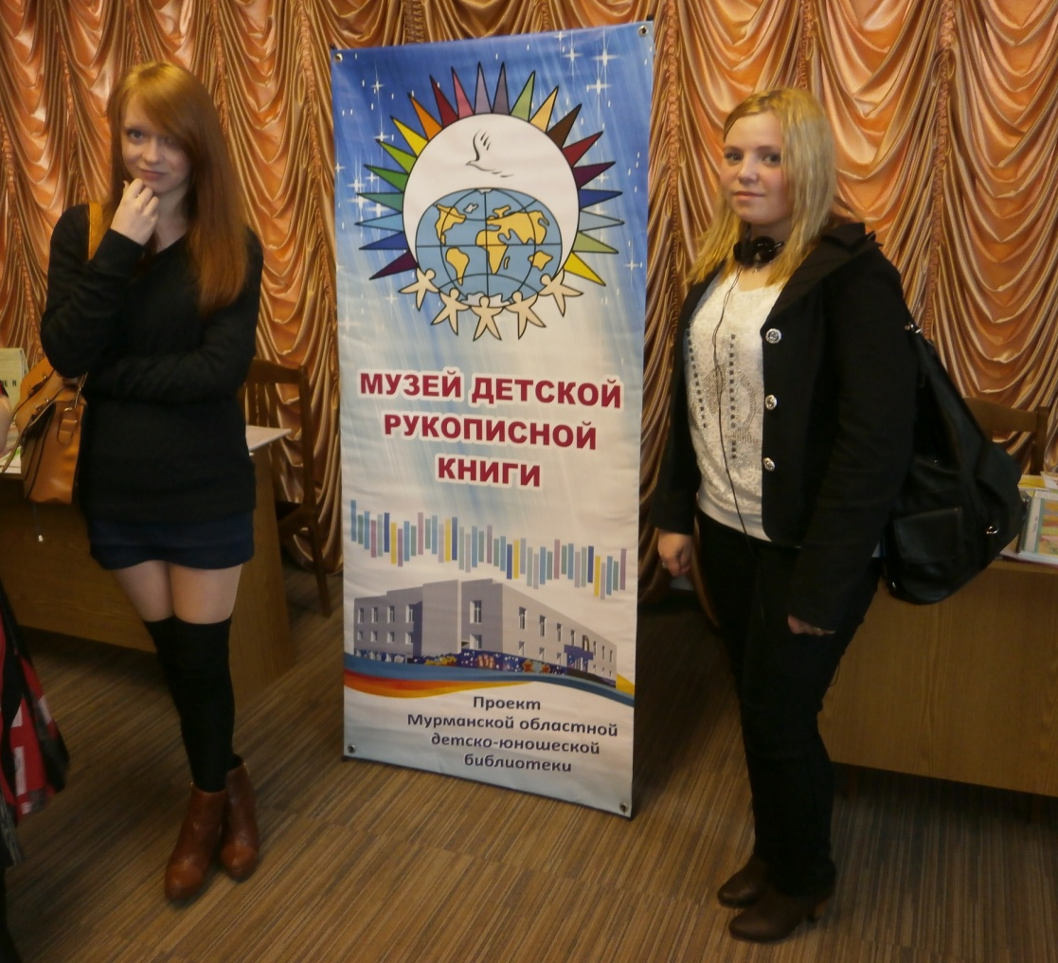
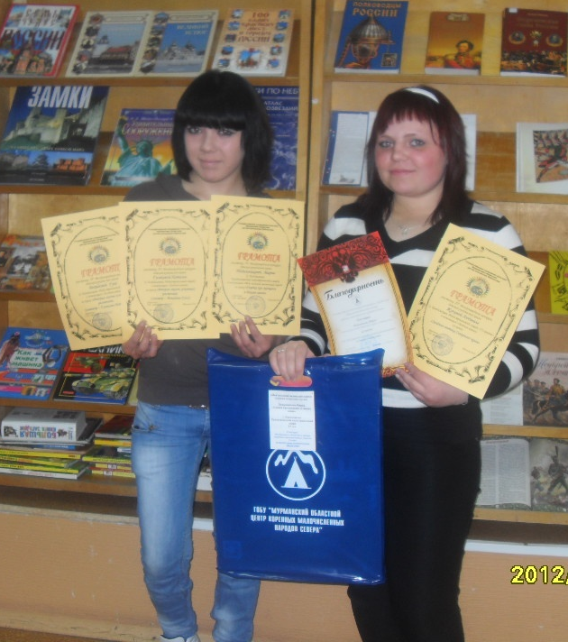
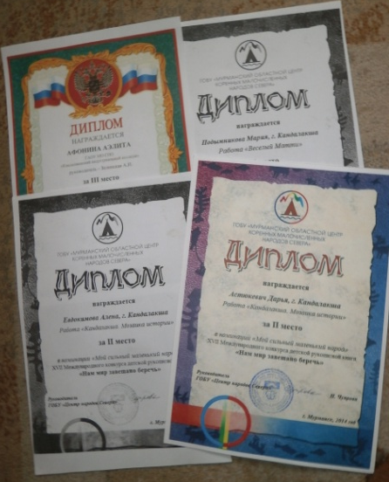
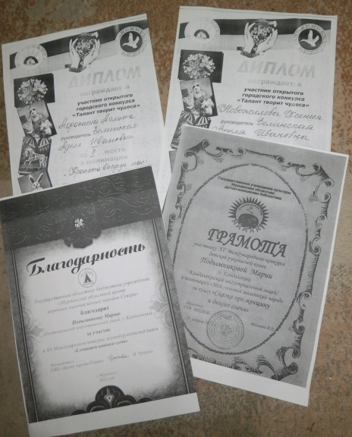
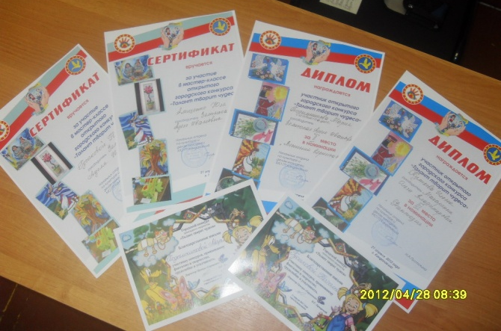
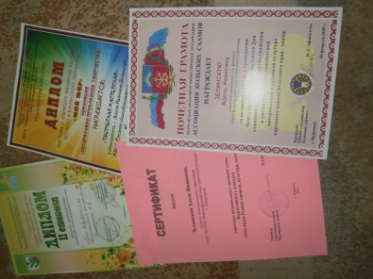
Обучающиеся принимают участие в конкурсах всех уровней и общественно - значимой деятельности.
Наши достижения

Slide 32
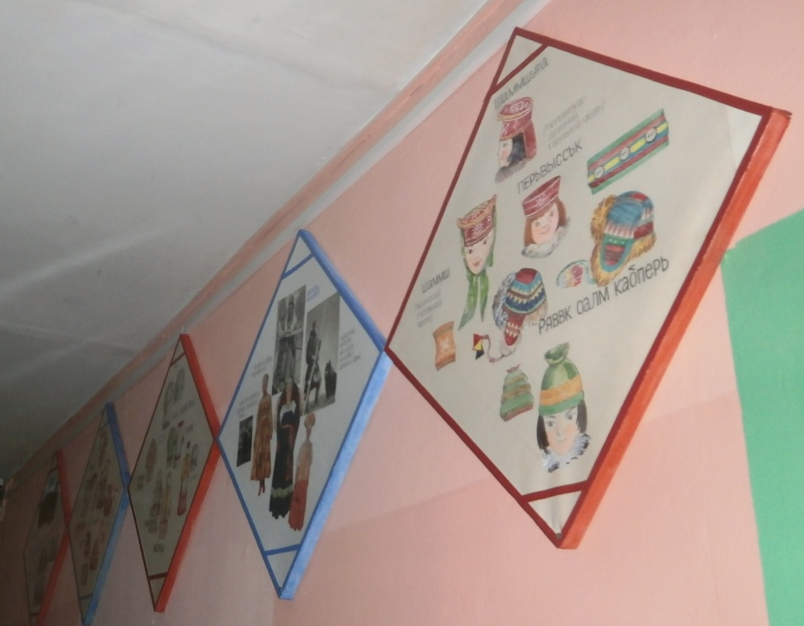





Дидактическое обеспечение программы
Наглядные стенды в разных помещениях
Наглядные таблицы

Slide 33




Дидактическое обеспечение программы
Предметный материал
Коллекция педагога дополнительного образования.
Материалы собраны в местах компактного поселения саамов
н.п. Енский, н.п. Ловозеро
4.
1.
2.
5.
3.
1.Шамшура. Женский головной убор
2. Мужская шапка
3. Мужская зимняя шапка
4. Печок мужской. 5. Пояс

Slide 34




Дидактическое обеспечение программы
Предметный материал
Коллекция педагога дополнительного образования.
Материалы собраны в местах компактного поселения саамов
н.п. Енский, н.п. Ловозеро
1.
2.
3.
4.
Зимняя мужская шапка (вид сверху).
Женская шапка – капор.
Домашняя детская обувь.
Домашняя обувь – каньги.

Slide 35





Дидактическое обеспечение программы
Предметный материал
Коллекция педагога дополнительного образования.
Материалы собраны в местах компактного поселения саамов
н.п. Енский, н.п. Ловозеро
3.
1.
2.
Сумка киса
Сумочки для рукоделия.
Элемент упряжи.
Игольницы.
2.
4.

Slide 36


Дидактическое обеспечение программы
Предметный материал
Коллекция педагога дополнительного образования.
Материалы собраны в местах компактного поселения саамов
н.п. Енский, н.п. Ловозеро
Плетение из тонких корней
Предмет для сбора ягод – грабилка.

Slide 37


Дидактическое обеспечение программы
Предметный материал
Коллекция педагога дополнительного образования.
Материалы собраны в местах компактного поселения саамов
н.п. Енский, н.п. Ловозеро
Предметы из капа
Туесок берестяной

Slide 38




Дидактическое обеспечение программы
Предметный материал
Коллекция педагога дополнительного образования.
Материалы собраны в местах компактного поселения саамов
н.п. Енский, н.п. Ловозеро
1.
3.
4.
Позатыльня – элемент шамшуры.
Узор из рыбьих позвонков
3,4. Вышивка бисером (узоры – знак нойда, человечки)
2.

Slide 39

Заключение.
Таким образом, мое интересное хобби служит педагогическим целям – формированию интереса к народной культуре родного края и активизации познавательно – творческой деятельности обучающихся.

Slide 40
Спасибо за внимание!

